Slide 1

第1章 离散时间信号与系统
1.1 离散时间信号——序列
1.2 线性移不变系统
1.3 常系数线性差分方程
1.4 连续时间信号的采样

Slide 2
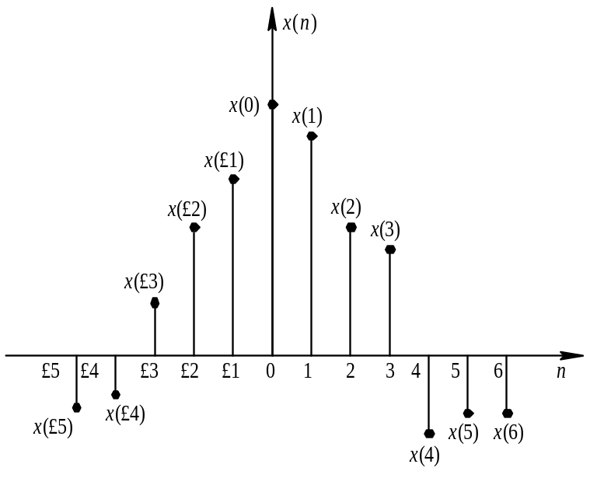
1.1 离散时间信号——序列
离散时间信号只在离散时间上给出函数值，是时间上不连续的序列。它既可以是实数也可以是复数。一个离散时间信号是一个整数值变量n的函数，表示为x(n)或{x(n)}。n就表示序列值在序列中前后位置的序号 ，所以一个实值离散时间信号——序列可以用图形来描述。横轴虽为连续直线，但只在n为整数时才有意义。纵轴线段的长短代表各序列值的大小。
图 1-1 离散时间信号的图形表示

Slide 3
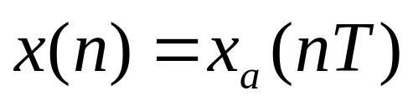
离散时间信号常常可以对模拟信号进行等间隔采样而得到。例如，对于一个连续时间信号x_{a}(t)，以每秒f_{s}=1/T个采样的速率采样而产生采样信号，它与x_{a}(t)的关系如下：
然而，并不是所有的离散时间信号都是这样获得的。一些信号可以认为是自然产生的离散时间序列，如每日股票市场价格、 人口统计数和仓库存量等。

Slide 4
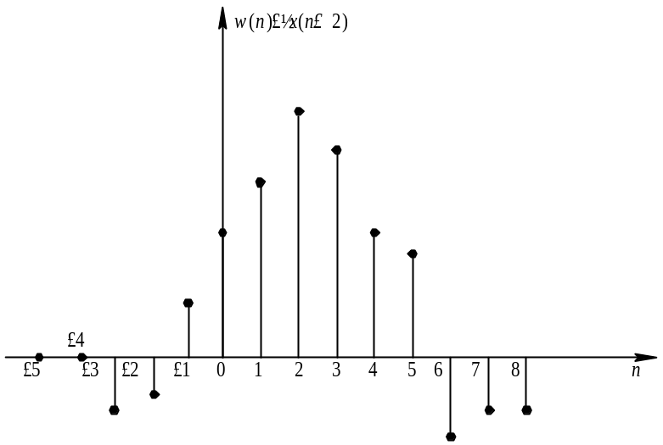
一、 序列的运算
1. 序列的移位※
已知序列x(n)，当m为正时，则x(n-m)是指序列x(n)逐项依次延时（右移）m位而给出的一个新序列; 而x(n+m)是指依次超前（左移）m位。而当m为负时，则相反.
图 1-2 图1-1序列x(n)的延时
图1-1 序列x(n)

Slide 5
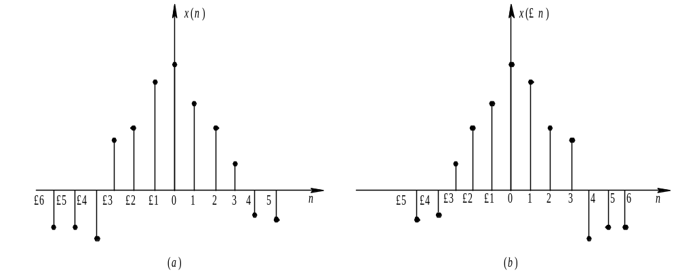
2． 序列的翻褶（折迭）※
如果序列为x(n), 则x(-n)是以n=0的纵轴为对称轴将序列x(n)加以翻褶。x(n)及x(-n)如图1-3(a)、(b)所示。
图 1-3 序列的翻褶
(a) x(n)序列； (b) x(-n)序列

Slide 6
讨论：翻褶序列的移位
对于原序列x(n)而言，时间的增长方向向右，即向右移滞后，向左移超前。而对于原序列的翻褶序列x(-n)而言，时间的增长方向向左，即向左移滞后，向右移超前。也就是说对翻褶序列x(-n)移位m，即得x(m-n) ，当m为正整数时，右移m位，当m为负整数时，左移m位，恰好与原序列x(n)的移位规律相反。

Slide 7
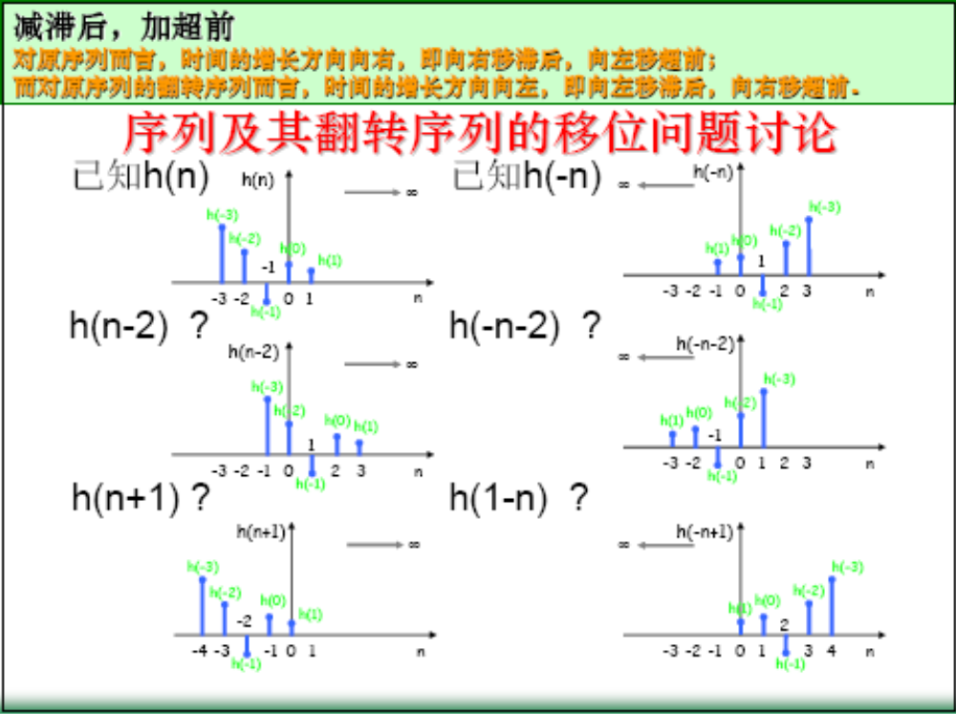

Slide 8
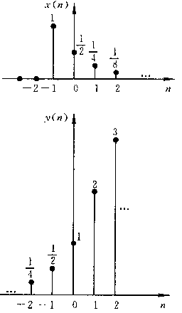

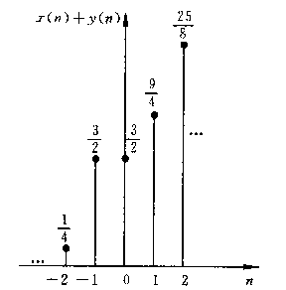
3． 序列的和※
两序列的和是指同序号n的序列值逐项对应相加而构成的一个新序列。 和序列z(n)可表示为
图 1-4 两序列相加

Slide 9
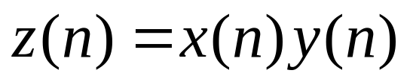
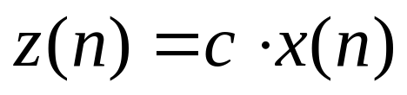
4． 序列的乘积※
两序列相乘是指同序号n的序列值逐项对应相乘。乘积序列z(n)可表示为
补充：序列的标乘
序列x(n)的标乘是指x(n)的每个序列值乘以常数c。标乘序列z(n)可表示为：

Slide 10
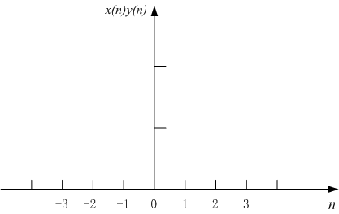
4． 序列的乘积※

Slide 11
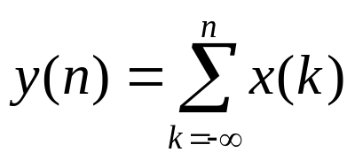
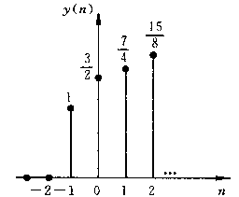
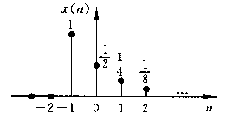
5. 累加
设某序列为x(n)，则x(n)的累加序列y(n)定义为
它表示y(n)在某一个n₀上的值y(n₀)等于在这一个n₀上的x(n₀)值与n₀以前所有n上的x(n)之和。
图 1-5 序列x(n)及其累加 序列y(n)

Slide 12
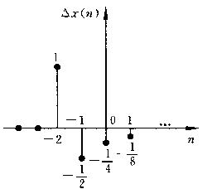
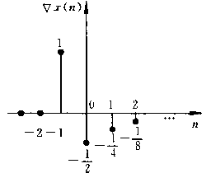
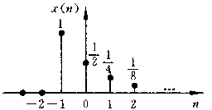
6． 差分运算
前向差分： Δx(n)=x(n+1)-x(n)
后向差分： ▽x(n)=x(n)-x(n-1)
由此得出： ▽x(n)=Δx(n-1)
图1-6 x(n) 、前项差分Δx(n)及后项差分▽x(n)

Slide 13
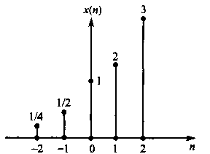
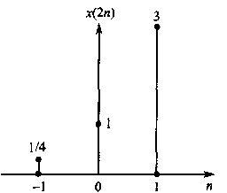
7． 序列的时间尺度变换（抽取与零值插入）
(1) 抽取
已知序列x(n)，其时间尺度变换后的序列记为x(Dn)，D为正整数。x(Dn)表示从x(n)的每连续D个抽样值中取出一个组成的新序列，这种运算称为抽取，x(Dn)称为x(n)的D取1的抽取序列。（注意：它不是简单的时间轴的压缩，而是相当于将抽样时间间隔由T变成DT）
(a) 序列x(n) (b) 抽取序列x_{d}(n),(D=2)
图1-7 抽取运算

Slide 14
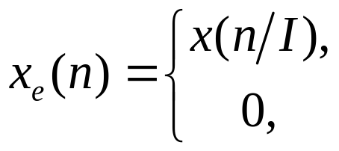


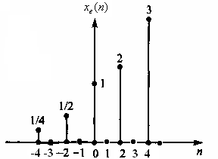
(2) 零值插入
已知序列x(n)，序列的零值插入就是把x(n)的两个相邻抽样值之间插入(I-1)个零值。可表示为：
I为正整数，
其他n
序列x(n) (c) 插值序列x_{e}(n),(I=2)
图1-7 零值插入运算

Slide 15
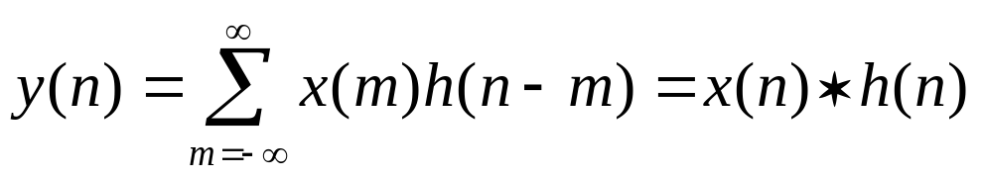
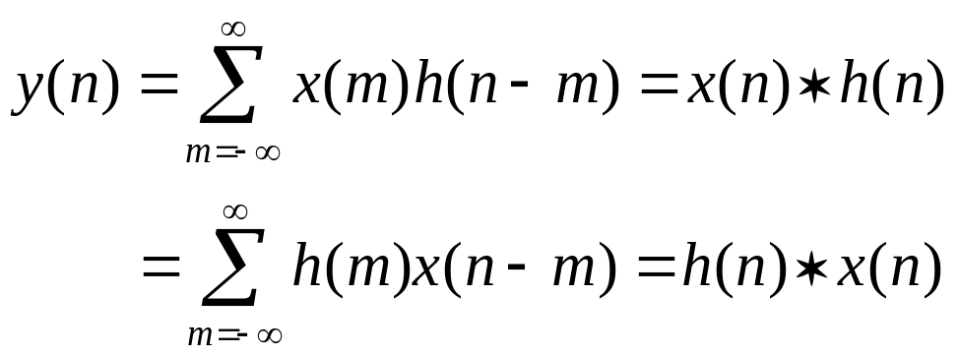
8． 卷积和（离散卷积） ※ ※
(1)定义：卷积和是求离散线性移不变系统输出响应（零状态响应）的主要方法。
设已知序列x(n)和h(n)，它们的卷积和定义为：
其中*表示卷积和。由上式可以证明，卷积与两序列的先后次序无关，即

Slide 16
(2)卷积和的运算：
卷积和的运算在图形表示上可分为以下四步：
(1)翻褶：先在哑变量坐标m上作出x(m)和h(m)，将h(m)以m=0 的垂直轴为对称轴翻褶成h(-m). 
(2)移位：将h(-m)移位n，即得h(n-m).当n为正整数时，右移n位，当n为负整数时，左移n位. （翻折序列的移位）
(3) 相乘：再将h(n-m)和x(m)的相同m值的对应点值相乘.
(4)相加：把以上所有对应点的乘积叠加起来,即得y(n)值.
依上法,取n=…, -2, -1, 0, 1, 2, …各值，即可得全部y(n)值.

Slide 17
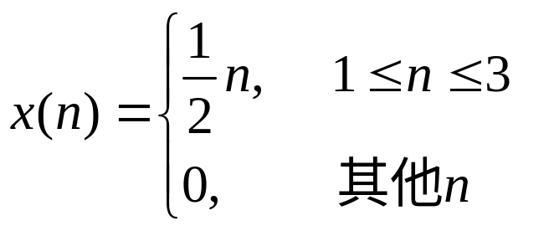
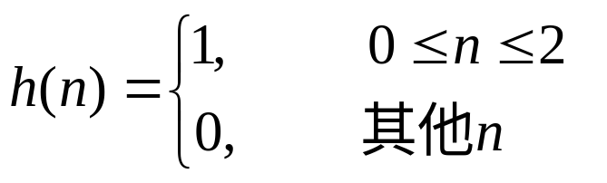
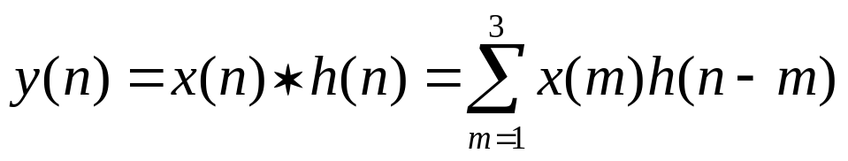
例1-7（教材P12）：设
计算离散卷积

Slide 18
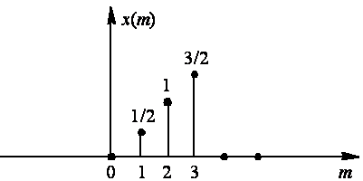
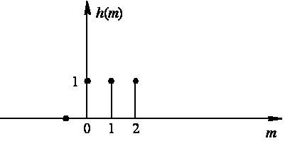
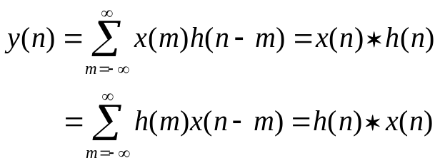
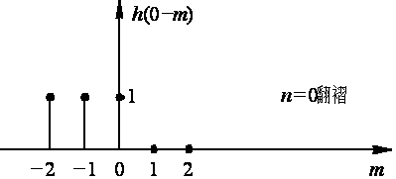
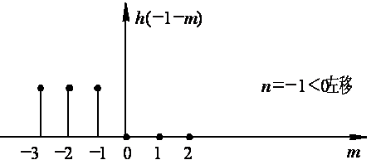
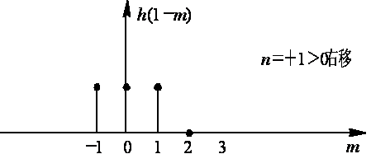
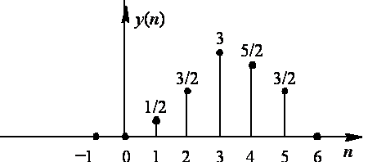
图1-8 x(n)和h(n)的卷积和图解

Slide 19
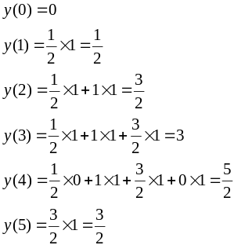
利用图1-8，求任意一个y(n)时，只需将两序列对应位置上的点相乘再求和即可。

Slide 20
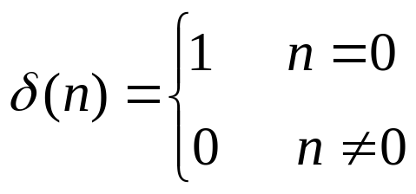
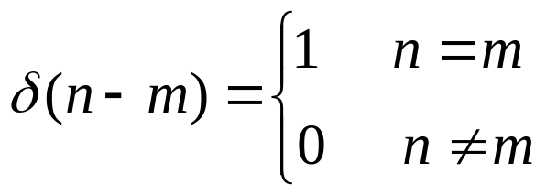
二、几种常用序列（※）
1. 单位抽样序列(单位冲激序列,单位脉冲序列)δ(n)
(1-2)
这个序列只在n=0 处有一个单位值1，其余点上皆为0。这是最常用、最重要的一种序列，它在离散时间系统中的作用，很类似于连续时间系统中的单位冲激函数δ(t)。
单位冲激序列δ(n)右移m位有：

Slide 21
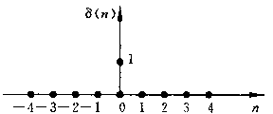

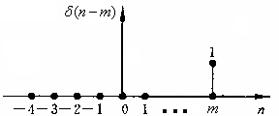

图 1-9 单位抽样序列

Slide 22
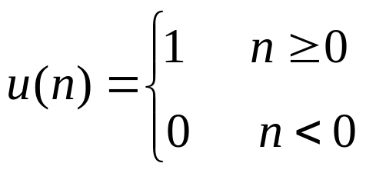
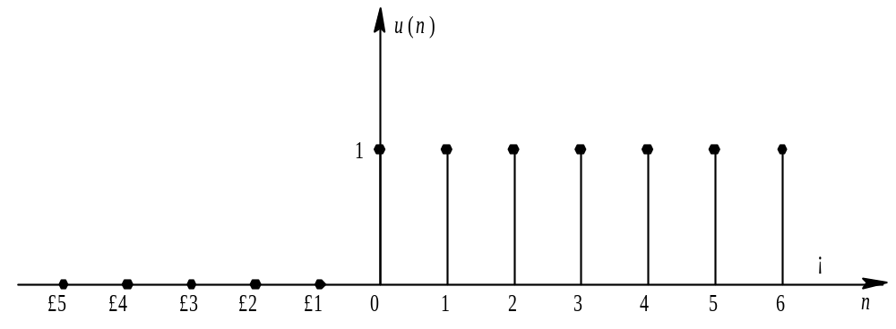
2． 单位阶跃序列u(n)
(1-3)
它很类似于连续时间信号与系统中的单位阶跃函数u(t)。
图 1-10 单位阶跃序列 u(n)

Slide 23

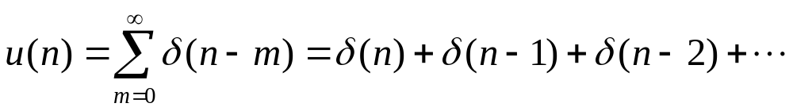
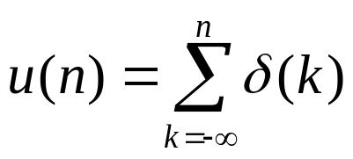
图 1-10 单位阶跃序列 u(n)
δ(n)和u(n)间的关系为：
(后向差分)
(1-4)
而
(1-5)
令n-m=k，代入此式可得
(累加)
(1-6)

Slide 24
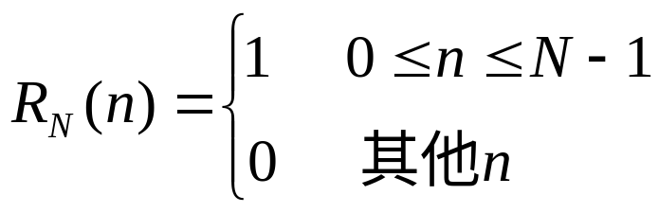

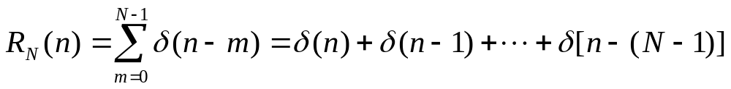
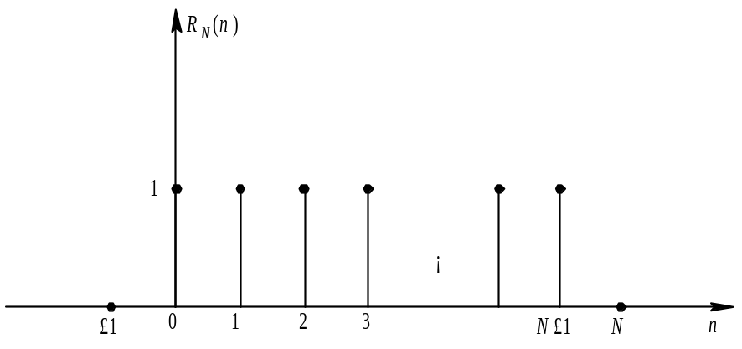
3．矩形序列R_{N}(n)
(1-7)
R_{N}(n)和δ(n)、u(n)的关系为:
(1-8)
(1-9)
图 1-11 矩形序列

Slide 25
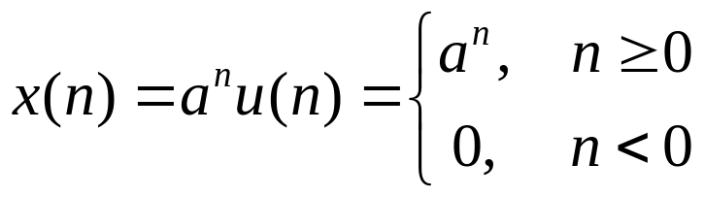
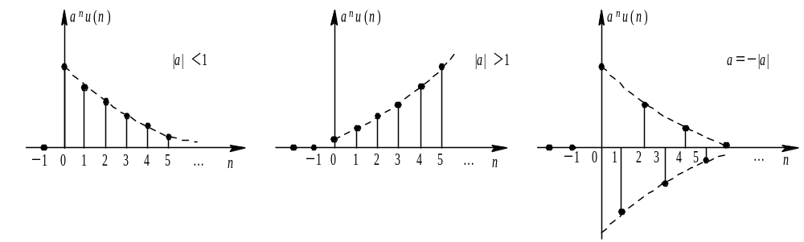
4．实指数序列
(1-10)
式中：a为实数。当|a|<1 时，序列是收敛的; 而当|a|>1时，序列是发散的。a为负数时，序列是摆动的。
图 1-12 指数序列

Slide 26
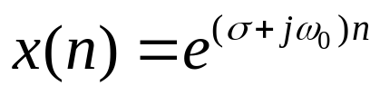
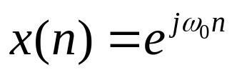
5． 复指数序列
序列值为复数的序列称为复序列。 复序列的每个值具有实部和虚部两部分，复指数序列是最常用的一种复序列：
(1-11a)
或
(1-11b)
式中，ω₀是数字域频率。

Slide 27

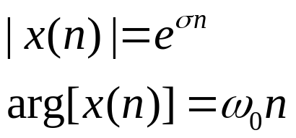
对第一种表示，序列的实部、虚部分别为
如果用极坐标表示，则
因此有：
注意：只有当ω₀为常数时 才是一个序列，
它是否具有周期性，还有待讨论。

Slide 28
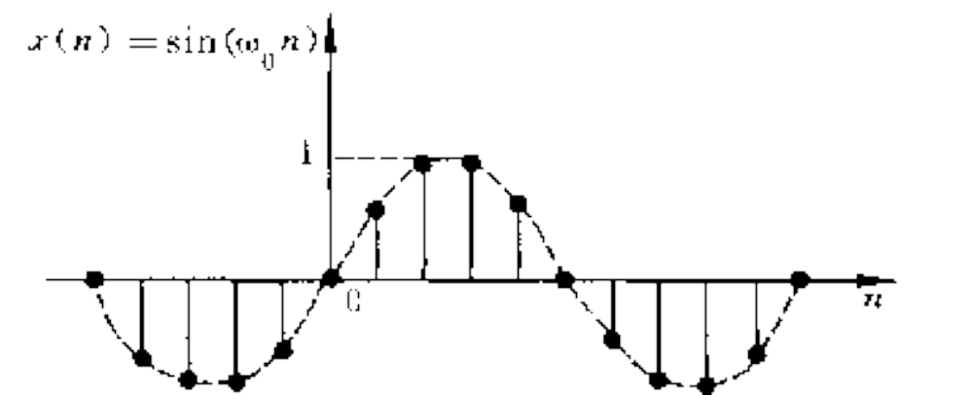

6． 正弦型序列
x(n)=A sin(nω₀+φ) (1-12)
式中: A为幅度; φ为起始相位; ω₀为数字域的频率，它反映了序列变化的速率。
图1-13 当 时的正弦序列(周期性序列，周期N=10)

Slide 29


三、 序列的周期性（※）
1. 周期性序列的定义
如果对所有n存在一个最小的正整数N，满足
(1-13)
则称序列x(n)是周期性序列，周期为N。
2. 正弦序列的周期性
由于
则

Slide 30



若Nω₀=2πk, 当k为正整数时，则
由此可见,该正弦序列就是周期性序列，其周期满足N=2πk/ω₀（N，k必须为整数）。可分几种情况讨论如下：
（1） 当2π/ω₀为正整数时，周期为2π/ω₀。
（2） 当2π/ω₀不是整数，而是一个有理数时（有理数可表示成分数），则
式中，P,Q为互素的整数，则 ,显然当k=Q时
N=P为最小正整数， 序列的周期为N。

Slide 31


（3）当2π/ω₀是无理数时，则任何k皆不能使N取正整数。 这时，正弦序列不是周期性的。
3. 连续信号采样得到的正弦序列为周期性序列的条件
设连续正弦信号x(t)为
其频率为f₀，则角频率Ω₀=2πf₀，信号的周期为

Slide 32



以采样时间间隔T对连续周期信号x(t)进行采样，得到采样信号x(n)，则有
如果令ω₀为数字域频率，满足
式中f_{s}是采样频率。用ω₀代替Ω₀T， 可得

Slide 33



分析2π/ω₀与T及T₀的关系，从而讨论上面所述正弦型序列的周期性的条件意味着什么？
(1-14)
这表明：1)若要2π/ω₀为整数，就表示连续正弦信号的周期T₀应为采样时间间隔T的整数倍;
2)若要2π/ω₀为有理数，就表示T₀与T是互为互素的整数，且有
(1-15)
式中，k和N皆为正整数，从而有
即N个采样间隔应等于k个连续正弦信号的周期。

Slide 34






图中 ，则有
上式说明, 14个采样间隔等于3个连续正弦信号的周期，此时 为有理数 ，所以该正弦序列是周期序列。

Slide 35



四、 用单位抽样序列来表示任意序列
 任意序列可以表示成单位抽样序列的移位加权和，即
(1-16)
和 加权 移位
由于
则
因此式（1-16）成立，这种表达式提供了一种信号分析工具。

Slide 36


式(1-16)恰好满足卷积和的定义式，即
上式说明，任意序列与 作卷积运算仍得到原序列，这就是说任意序列都可看成是该序列与 的卷积和。
例1-8（教材P₁₉）

Slide 37

五、 序列的能量
序列x(n)的能量E定义为序列各抽样值的平
方和， 即
(1-18)

Slide 38


1.2 线性移不变系统
定义：一个离散时间系统是将输入序列变换成输出序列的一种运算。
若以T［·］来表示这种运算，则一个离散时间系统可表示为：
离散时间系统中最重要、 最常用的是“线性移不变系统”。（线性时不变系统或线性定常系统）
图 1-16 离散时间系统

Slide 39

一、 线性系统
1. 定义：满足叠加原理的系统称为线性系统。
如果系统在x_{１}(n)和x₂(n)单独输入时的输出分别为y₁(n)和y₂(n)， 即:
那么当且仅当
可加性
齐次性或比例性
同时成立时，该系统是线性的。式中a_{i}为任意常数。这两个性质合在一起就成为叠加原理，写成

Slide 40

2. 在证明一个系统是线性系统时，必须证明此系统同时满足可加性和比例性，而且信号以及任何比例常数都可以是复数。
例1-10 以下系统是否为线性系统：
y(n)=2x(n)+3
解：设
很明显， 在一般情况下
所以此系统不满足叠加性， 故不是线性系统。

Slide 41
二、移不变系统（时不变系统）
定义：系统的运算关系T［·］在整个运算过程中不随时间（也即不随序列的先后）而变化，这种系统称为移不变系统（或称时不变系统）。
这个性质可用以下关系表达：若输入x(n)的输出为y(n),则将输入序列移动任意位后,其输出序列除了跟着移动相同位外， 数值应该保持不变，即若
T［x(n)］= y(n)
则
T［x(n-m)］= y(n-m) （m为任意整数） (1-20)
满足以上关系的系统就称为移不变系统。

Slide 42


例1-12 证明
不是时不变系统。
证：
由于二者不相等，故不是移不变系统。 
同时具有线性和移不变性的离散时间系统称为线性移不变（LSI）离散时间系统，简称LSI系统。除非特殊说明，本书都是研究LSI系统。

Slide 43
三、单位抽样响应（单位冲激响应）与卷积和
1. 定义：单位冲激响应是指输入为单位冲激序列时系统的输出。一般用h(n)表示，即
h(n)=T［δ(n)］
利用h(n)就可得到此线性移不变系统对任意输入的输出。
（1-21）
注：线性移不变系统可用它的单位冲激响应h(n)来表征。(1-21)式完全表征了系统的时域特征。
2. 线性移不变系统的卷积和表达式（※）
设系统输入序列为x(n)，输出序列为y(n)。由于任一序列x(n)可以写成δ(n)的移位加权和， 即

Slide 44






系统的输出为
由于系统是线性的， 利用叠加原理知
图 1-16 离散时间系统
又由于系统是移不变的，故对移位的单位冲激序列的响应就是单位冲激响应的移位，即
反映了离散时间线性移不变系统的输入输出关系
图 1-19 线性移不变系统
因此，得到线性移不变系统的卷积和表达式：
（1-22）

Slide 45

四、线性移不变系统的性质
1． 交换律
由于卷积和与两卷积序列的次序无关, 故
(1-24)
即卷积和服从交换律,这说明：如果把单位脉冲响应h(n)改作为输入，而把输入x(n)改作为系统单位冲激响应，则输出y(n)不变。
图1-20 卷积和服从交换律

Slide 46

2． 结合律
利用卷积和的定义可证明卷积运算服从结合律，即
(1-25)
上式说明：两个线性移不变子系统级联后仍构成一个线性移不变系统,其单位冲激响应为两子系统单位冲激响应的卷积,且线性移不变系统的单位脉冲响应与它们的级联次序无关。

Slide 47

图 1-21 具有相同单位脉冲响应的三个线性移不变系统

Slide 48

3． 分配律
由卷积和的定义可证明卷积和服从加法分配律,即
(1-26)
上式说明：两个线性移不变系统的并联等效系统（等式左边）的单位冲激响应等于两系统各自单位冲激响应之和。
图1-22 线性移不变系统的并联组合及其等效系统

Slide 49
五、因果系统
1. 定义：因果系统是指某时刻系统的输出只取决于此时刻和此时刻以前时刻的输入的系统，即n时刻的系统输出y(n)只取决于x(n), x(n-1), x(n-2), …。如果系统的输出y(n)还取决于未来的输入x(n+1), x(n+2), …这样的系统是非因果系统，也即不现实的系统。
例：根据上述定义判断下列5个系统是否为因果系统。
1) y(n)=nx(n)
2) y(n)=x(n+2)+ax(n)
因果系统
非因果系统

Slide 50
3) y(n)=x(n³)
4) y(n)=x(-n)
5) y(n)=x(n)sin(n+2)
非因果系统
非因果系统
因果系统
注意：1)必须从全部时间上看输入输出关系的因果性 ；
2)考查因果系统时必须把输入信号的影响与系统定义中用到的其他函数的影响区别开来。
2．线性移不变系统是因果系统的充分必要条件是
h(n)=0, n<0 (1-27)
证明：可利用卷积和公式进行证明，参见教材P27，28。
注：n<0，x(n)=0 的序列称为因果序列，因果序列可以作为一个因果系统的单位冲激响应。

Slide 51
许多重要的网络，如频率特性为理想矩形的理想低通滤波器以及理想微分器等都是非因果的不可实现的系统。但是数字信号处理往往是非实时的，即使是实时处理，也允许有很大延时。这时对于某一个输出y(n)来说，已有大量的“未来”输入x(n+1), x(n+2), …，记录在存储器中可以被调用，因而可以很接近于实现这些非因果系统。也就是说，可以用具有很大延时的因果系统去逼近非因果系统。这个概念在以后讲有限长单位脉冲响应滤波器设计时要常用到，这也是数字系统优于模拟系统的特点之一。因而数字系统可以比模拟系统更能获得接近理想的特性。

Slide 52

六、稳定系统
1. 定义：稳定系统是指有界输入产生有界输出（BIBO）的系统。也就是说稳定系统满足：若|x(n)|≤M<∞，则|y(n)|≤P <∞。
2. 线性移不变系统是稳定系统的充分必要条件是单位冲激响应绝对可和， 即
(1-28)
证明：充分性：由稳定系统的定义证明；
必要性：反证法证明。

Slide 53


证明：充分性：即已知 成立，要证线性移不变系统是稳定的。若
如果输入信号x(n)有界,即对于所有n皆有|x(n)|≤M,则
即输出信号y(n)有界，故充分性得证。
必要性：利用反证法。已知系统稳定，假设

Slide 54




可以找到一个有界的输入
式中h*(-n)是h(n)的复共轭。
输出y(n)在n=0 点上的值为
也即y(0)是无界的，这不符合稳定的条件，因而假设不成立。所以 是稳定的必要条件。 

Slide 55

注意：要证明一个系统不稳定，只需找一个特别的有界输入，如果此时能得到一个无界的输出，那么就一定能判定一个系统是不稳定的。 但是要证明一个系统是稳定的，就不能只用某一个特定的输入作用来证明，而要利用在所有有界输入下都产生有界输出的办法来证明系统的稳定性。
3. 一个结论：因果稳定的线性移不变系统的单位抽样响应既是因果的（单边的）又是绝对可和的，即：

Slide 56




例1-16 设某线性移不变系统，其单位抽样响应为
讨论系统的因果性和稳定性。
解：由题意知：
1)讨论因果性：n<0时, h(n)=0,故此系统是因果系统。
2）讨论稳定性：
※（等比级数和）
所以 时，系统是稳定的。

Slide 57

1.3 常系数线性差分方程
离散时间线性时不变系统的输入输出关系除了用卷积和表达式表示,常用以下形式的常系数线性差分方程表示, 即
(1-30)
说明：
1）常系数：是指决定系统特征的所有a_{k}，b_{m}都是常数。若系数中含有n，则称为“变系数”线性差分方程。
2）阶数：差分方程的阶数等于未知序列（指y(n)）变量序号的最高值与最低值之差。例如式(1-30)即为N阶差分方程.

Slide 58
3）线性：是指各y(n-k)以及各x(n-m)项都只有一次幂且不存在它们的相乘项;否则就是非线性的。 
4）离散系统的差分方程表示法有两个主要的用途：一是便于求解系统的输出响应；二是从差分方程表达式比较容易直接得到系统的结构。
一．常系数差分方程的求解方法(系统输出响应的求法)
经典法
迭代法
卷积和计算法
1. 离散时域求解法
2.变换域求解法：Z变换法

Slide 59
差分方程在给定的输入和给定的初始条件下，可用递推迭代的办法求系统的响应。具体有两种实现方式：
1）当输入x(n)的形式简单时，如x(n) =δ(n), u(n), R_{N}(n)等，可直接利用差分方程迭代求解；
2）当输入x(n)的形式比较复杂时，可先用迭代法求出输入为δ(n)时系统的单位抽样响应h(n)，再利用卷积和求得任意输入下的系统输出。

Slide 60


例1-18（教材P₃₁）常系数线性差分方程
(1-31)
分别在如下初始条件下：
1）y(-1)=0；
2）y(0)=0
求其单位冲激响应。
解：1）设x(n)=δ(n) ，且y(-1)=h(-1)=0 ，必有
所以利用式（1-31），从h(0)开始依次迭代计算：

Slide 61




故系统的单位冲激响应为
由例1-16知系统是一个因果系统，如果 ，则系统是稳定的。

Slide 62




2）设x(n)=δ(n)，且初始条件为y(0)=0，必有
h(n)=y(n)=0， n>0
将式 改写为另一种递推关系

或 
又利用已得出的结果y(n)=h(n)=0 (n>0), 则有：

Slide 63


所以
由例1-17知系统是非因果系统， 时，系统稳定。
说明：1)一个常系数线性差分方程并不一定代表因果
系统，初始条件不同，则可能得到非因果系统 ;
2）一个常系数线性差分方程,只有当初始条件选的合适时才相当于一个线性移不变系统.(参见P₃₂)
注意：在以后的讨论中,均假设常系数线性差分方程就代表线性移不变系统,且多数代表可实现的因果系统。

Slide 64





二．从差分方程表达式直接得到系统的结构
例如：已知一阶差分方程
将输入变换成输出的运算结构，而非实际结构
其运算结构如图所示。
图中 代表加法器， 代表
乘法器， 表示延时一为的延时单元。
图1-26 一阶差分方程的运算结构

Slide 65
1.4 连续时间信号的采样
在数字信号处理系统中，往往要把连续时间信号变为离散时间序列，并且要求在某些合理条件限制下，该连续时间信号要能用其离散时间序列来完全给予表示 。而这个从连续时间信号到离散时间序列的过程是通过“采样”来完成的。
信号采样后，信号的频谱将发生怎样的变换？ 信号内容会不会丢失？
由离散信号恢复成连续信号应该具备哪些条件？
研究
内容

Slide 66

一．理想采样的采样定理
1．实际采样（物理采样）
采样：就是把连续信号变成离散信号的过程，它是模拟信号数字化处理的第一个环节。
采样器：可以看成是一个电子开关。采样开关每隔T秒短暂地闭合一次，将连续信号接通，实现对连续信号的一次采样。
采样周期：采样开关两次闭合的时间间隔T。

Slide 67



设开关每隔T秒闭合一次,若开关每次闭合的时间为τ秒,那么采样器的输出将是一串周期为T,宽度为τ的脉冲。而脉冲的幅度就是连续信号在这段τ时间内的幅度。这个采样过程可以看作是一个脉冲调幅过程。被调制的脉冲载波是一串周期为T、宽度为τ的矩形脉冲信号，记作p(t)，而调制信号就是输入的连续信号x_{a}(t),因而有采样输出信号 为：
图 1-27 实际采样过程

Slide 68




2. 理想采样
1）预备知识：冲激信号δ(t)
δ(t)的抽取特性：

Slide 69

2）理想采样
理想采样：采样开关闭合时间τ→0时的采样。
理想采样特点：采样脉冲序列p(t)变成冲激函数序列δ_{T}(t),而这些冲激函数准确地出现在采样瞬间上,其积分幅度(面积)准确地等于输入信号x_{a}(t)在采样瞬间的幅度。即理想采样可看作是对冲激脉冲载波的调幅过程。
图 1-28 理想采样过程

Slide 70





3）理想采样的数学表示
冲激函数序列δ_{T}(t)为
(1-32)
理想采样输出 为
(1-33)
把式（1-32）代入式（1-33），得
理想采样时域数学表示
由于δ(t-mT)只在t = mT时不为零，故
(1-34)

Slide 71



3. 理想采样信号的频谱
1）频谱延拓：对理想采样信号进行傅立叶变换，可以证明理想采样信号的频谱是连续信号频谱的周期延拓。分析如下：
连续信号的傅里叶变换表示为：
(1-35)
以 表示理想采样 的傅立叶变换，则
(1-36)

Slide 72






由于 是以采样频率重复的冲激脉冲，因此是一个周期函数，可表示为傅里叶级数，即
此级数的基频为采样频率，即：
系数A_{k}可以通过以下运算求得 ：
因而：
(1-37)

Slide 73






将式（1-37）代入式（1-36）可得
(1-38)
结论:连续时间信号经过理想采样后,其频谱沿着频率轴以采样频率 为间隔而周期性重复,即理想采样信号的频谱产生了周期性延拓,其周期为 ,而频谱的幅度则受1/T加权,且每一个延拓的谱分量都和原频谱分量相同.

Slide 74

设x_{a}(t)是限带(频带有限)信号,且最高频谱分量Ω_{h}，则
1）Ω_{h}≤ Ω_{s} /2，则原信号的频谱和各次延拓分量的谱彼此不重叠，采用一个截止频率为Ω_{s}/2的理想低通滤波器就可得到不失真的原信号频谱。
2）Ω_{h}>Ω_{s} /2,则各周期延拓分量产生频谱的交叠，称为频谱混叠现象。不可能无失真的滤出原信号的频谱，故恢复出来的信号出现失真。
图 1-29 时域采样后， 频谱的周期延拓 （a）原始限带信号频谱;
（b）已采样信号频谱（Ω_{s} > 2Ω_{h}） 
（c）已采样信号频谱（ Ω_{s} < 2Ω_{h}）

Slide 75


采样频率之半（Ω_{s}/2）称为折叠频率，即
当信号频谱超过折叠频率时，就会造成频谱的混叠。
2）采样定理（※）
奈奎斯特采样定理：若x_{a}(t)是实限带信号，要想采样后x(n)=x_{a}(nT)能够不失真地还原出原信号x_{a}(t) ，则采样频率必须大于或等于两倍信号谱的最高频率，即

Slide 76



二. 信号的重建（采样的恢复）
1．采样的恢复
如果理想采样满足奈奎斯特定理，即模拟信号谱的最高频率小于折叠频率，即
则采样后不会产生频谱混叠，且
故将 通过一个理想低通滤波器，该理想低通滤波器应该只让基带频谱通过,故其带宽应该等于折叠频率，即

Slide 77




理想低通滤波器频谱：
采样信号通过该滤波器后，就可滤出原模拟信号的频谱，即
图1-30 理想低通滤波特性
注：理想低通滤波器虽不可实现，但是在一定精度范围内，可用一个可实现的滤波器来逼近它。
图1-31 采样的恢复

Slide 78



2．由采样信号序列重构带限信号（采样内插公式）
研究
内容
如何由采样信号表示连续信号，采样信号
通过理想低通滤波器的响应 是什么？
理想低通滤波器的冲激响应为：
由 与h(t)的卷积积分得理想低通滤波器的输出为

Slide 79


(1-45)
内插函数
信号重建的采样内插公式
总结：由采样内插公式可知，连续函数x_{a}(t)可以由它的采样值x_{a}(mT)来表示，它等于x_{a}(mT)乘上对应的内插函数的总和。

Slide 80



内插函数特点：在采样点mT上，函数值为1; 其余采样点上，函数值都为零。
由图1-33可见：在每一个采样点上,由于只有该点所对应的内插函数不为零,所以保证了各采样点上信号值不变,而采样之间的信号则由各采样值内插函数的波形延伸迭加而成.
图1-33 抽样的内插恢复
图1-32 内插函数

Slide 81
结论：内插公式表明只要满足采样频率高于两倍信号最高频率，整个连续信号就可以用它的采样值完全代表，而不损失任何信息。
注意：采样内插公式只适用于限带信号。

Slide 82

三．实际采样
研究
内容
对实际采样来说，奈奎斯特采样定理是否仍然有效？
实际采样与理想采样对比:
相同点:实际采样信号的频谱仍是连续信号频谱的周期延拓，因此，奈奎斯特采样定理仍有效.
不同点:实际采样的频谱分量的幅度有变化,其包络是随频率增加而逐渐下降的.
图1-34 实际抽样时，频谱包络的变化

